Slide 1
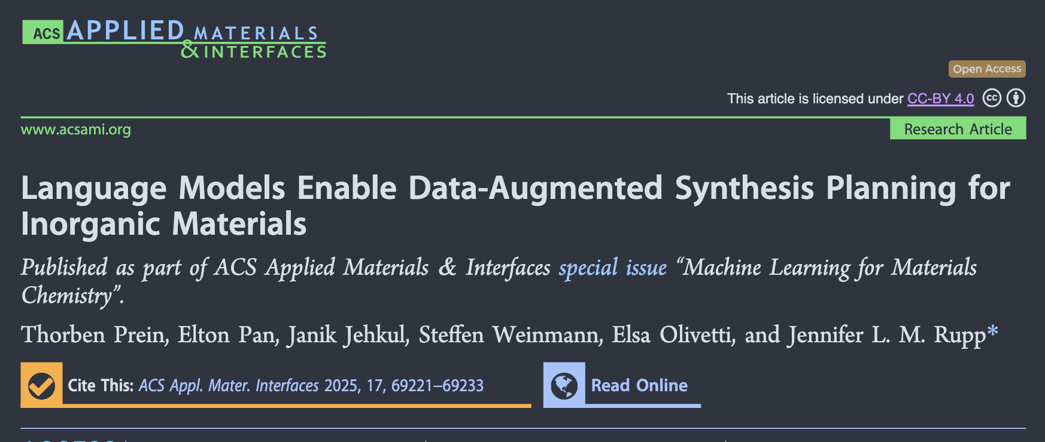
Notes:
今天讲的一篇论文是：语言模型助力无机材料的数据增强型合成规划

Slide 2
Research background
Materials synthesis remains a key bottleneck in materials discovery.
While machine learning and computational screening can generate a large number of candidate materials, whether these materials can be actually synthesized still largely depends on experimental trial and error. DFT can provide thermodynamic information, but its predictions of kinetics, diffusion, and phase transition pathways remain limited.
Existing ML synthesis planning is mainly divided into two tasks.
This paper breaks down inorganic solid-phase synthesis planning into two consecutive tasks: one is precursor recommendation, which is to predict suitable precursor combinations; the other is synthesis-condition prediction, which is to predict reaction conditions such as calcination and sintering.
Large language models may contain a large amount of implicit synthesis knowledge.
The authors believe that pre-trained language models may learn heuristic experiences, phase diagram knowledge and experimental procedure descriptions from large-scale scientific texts, and therefore have the potential to be used for inorganic synthesis planning.
Notes:
材料合成是材料发现的关键瓶颈
机器学习和计算筛选已经能提出大量候选材料，但这些材料能否被实际合成仍然主要依赖实验试错。DFT 可以提供热力学信息，但对动力学、扩散和相变路径的预测仍然有限。
已有 ML 合成规划主要分为两个任务
论文将无机固相合成规划拆成两个连续任务：一是 precursor recommendation，即预测合适的前驱体组合；二是 synthesis-condition prediction，即预测煅烧、烧结等反应条件。
大语言模型可能包含大量隐式合成知识
作者认为，预训练语言模型在大规模科学文本中可能学习到启发式经验、相图知识和实验流程描述，因此有可能用于无机合成规划。

Slide 3
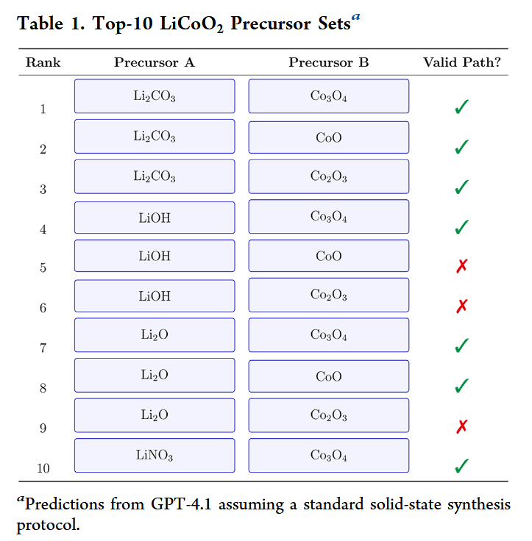
Precursor Recommendation.
Notes:
表 1 展示了 LiCoO2 的一个示例，其中模型按合适的前体组合的可能性对它们进行排序。

Slide 4
Research purpose
The core objective is to evaluate the capabilities of large language models in inorganic solid-phase synthesis planning and to further explore whether synthetic data generated by LM can serve as a source of data augmentation to help train smaller, more specialized synthetic conditional prediction models.
Specific purposes include:
Evaluate whether a large language model can complete the inorganic solid-phase synthesis planning task.
Verify whether LM ensemble outperforms a single model.
Construct the synthetic dataset generated by LM.
Train the professional model SyntMTE and test the data augmentation effect.
Notes:
核心目标是评估大语言模型在无机固相合成规划中的能力，并进一步探索 LM 生成的合成数据能否作为数据增强来源，帮助训练更小、更专业的合成条件预测模型。
具体包括
评估大语言模型是否能完成无机固相合成规划任务
验证 LM ensemble 是否优于单模型
构建 LM 生成的合成数据集
训练专业模型 SyntMTE 并检验数据增强效果

Slide 5
Some contributions to this article
We demonstrate strong performance of LMs in recalling previously reported synthesis trends. Moreover, we demonstrate that an ensemble of LMs surpasses individual models in precursor suggestion and processing-condition prediction, and can even accurately reconstruct synthesis condition distributions from the literature.
We show how LM-generated data can be beneficial to domain-specific expert models by curating a synthetic data set of 28,548 complete LM-generated solid-state synthesis recipes, which signifies a 6-fold increase in complete entries over existing solid-state synthesis data sets.
Leveraging both literature-mined and synthetic data, we develop a transformer-based model (SyntMTE) to regress synthesis conditions for solid-state synthesis. This model outperforms previous methods , such as CrabNet, composition-based neural networks, and Table 1. Top-10 LiCoO2 Precursor Setsa aPredictions from GPT-4.1 assuming a standard solid-state synthesis protocol. decision-tree regressors, while models exhibit significant improvements up to 4% when initially trained on the synthetic data set.
Notes:
我们证明了大型语言模型（LMs）在回忆先前报道的合成趋势方面表现出色。此外，我们还证明了大型语言模型集成在前驱体建议和处理条件预测方面优于单个模型，甚至能够从文献中准确重建合成条件分布。
我们通过整理包含28,548个完整的由大型语言模型生成的固态合成配方的合成数据集，展示了大型语言模型生成的数据如何对特定领域的专家模型有益，这意味着完整条目较现有固态合成数据集增加了6倍。
利用文献挖掘数据和合成数据，我们开发了一个基于Transformer的模型（SyntMTE）来回归固态合成的合成条件。该模型优于先前的方法，如CrabNet、基于成分的神经网络和决策树回归器，而当初始在合成数据集上训练时，模型表现出高达4%的显著改进。（表1. 前10名LiCoO₂前驱体组合a a基于标准固态合成协议的GPT-4.1预测。）

Slide 6
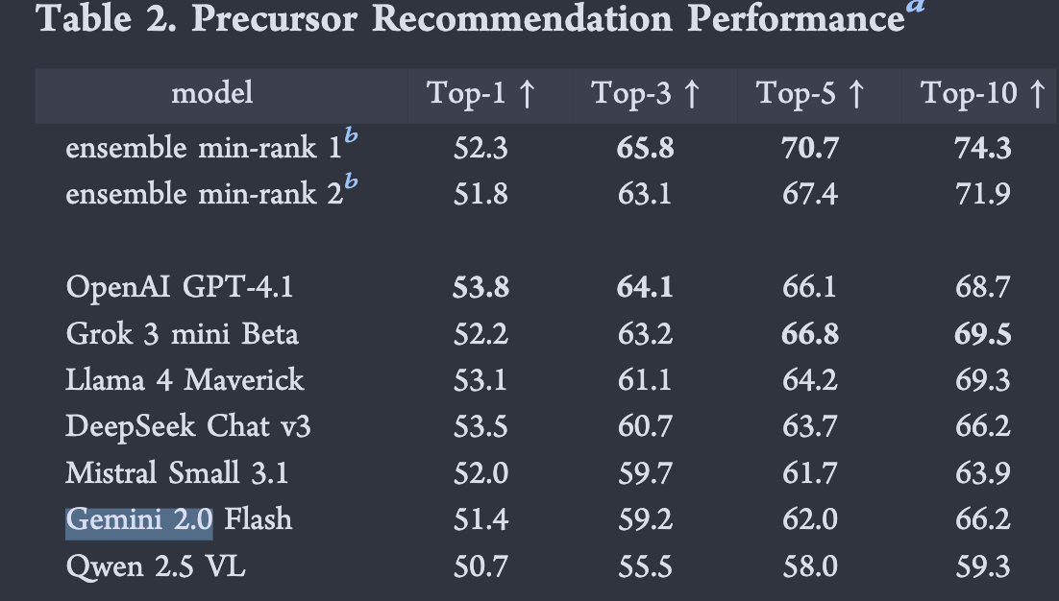
Top-k exact-match accuracies for individual LMs and ensemble strategies on retrosynthesis precursor prediction.
Notes:
这个表说明的内容是单个LM的topk精确匹配准确度及组合策略在逆合成前体预测方面。
当前大语言模型在无机固相合成前驱体推荐中已经具有较强能力，而且多个 LM 组合成 ensemble 后，在 Top-k 候选推荐上通常优于单个模型。从结果看，单个模型中 GPT-4.1 的 Top-1 最高，为 53.8%，说明它排名第一的预测结果最准确；但当看 Top-5 和 Top-10 时，ensemble min-rank 1 表现最好，Top-5 达到 70.7%，Top-10 达到 74.3%。这说明多个模型的候选结果具有互补性：某个前驱体组合可能不是所有模型都排第一，但只要被其中一个模型排得很靠前，min-rank 策略就会把它提升到较高位置，因此更容易在前 5 或前 10 个候选中覆盖真实答案。
轮文也提到，已有文献中表现较好的专业基线方法 的 Top-5 和 Top-10 accuracy 分别是 58% 和 61%；而本文测试的单个 LM 可以达到接近或超过 67% 和 70% 的水平。这说明 LM 在无机固相合成中不仅是“会生成文本”，而是可能已经从大规模语料中学习到了大量隐式化学知识，例如常见前驱体选择、元素组合习惯、固相反应经验等。

Slide 7
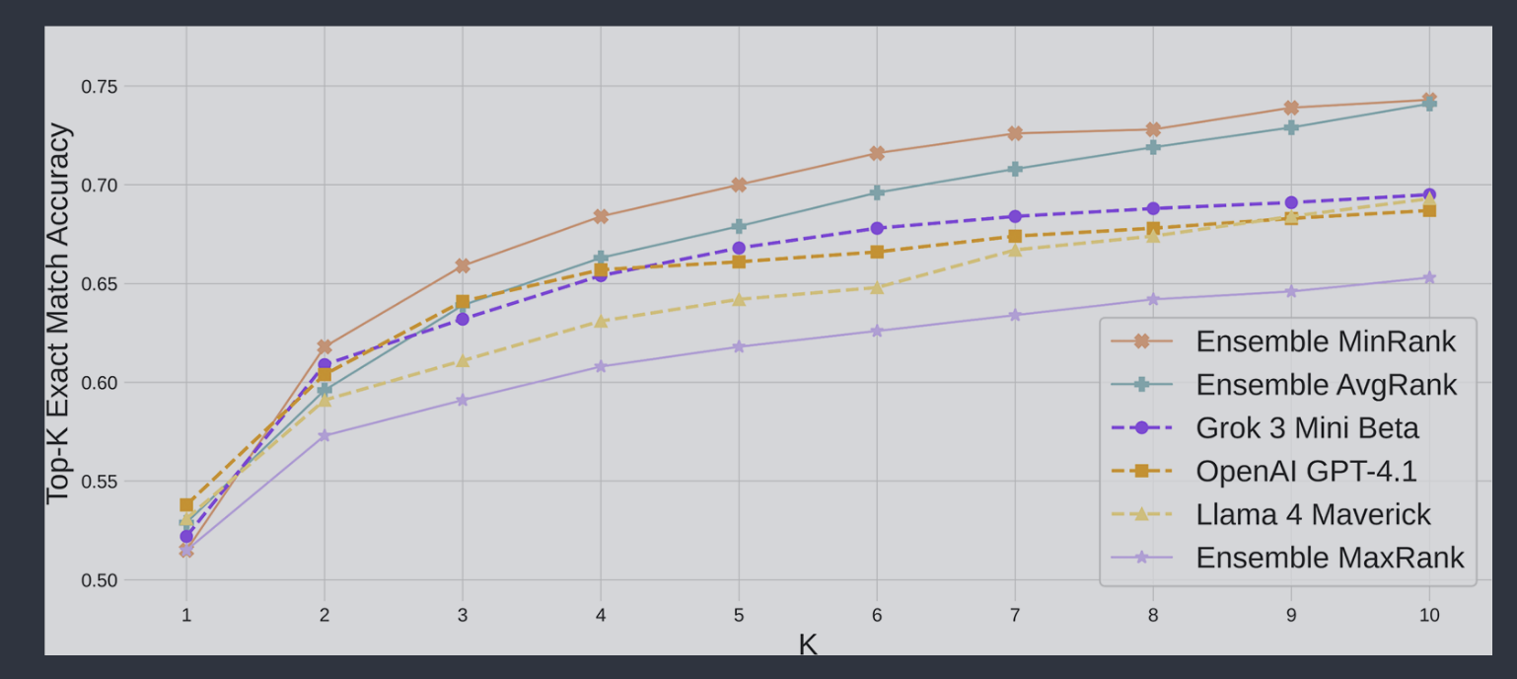
Ensemble comparison.
Notes:
多个 LM 组成的 ensemble 在前驱体推荐任务中，整体 Top-k 召回能力优于单个 LM，尤其在 Top-3、Top-5、Top-10 这些更符合实际实验筛选需求的指标上优势明显。 从图中可以看出，单个 LM 如 GPT-4.1、Grok 3 Mini Beta、Llama 4 Maverick 的 Top-1 表现接近，其中 GPT-4.1 的 Top-1 最高；但随着 K 增大，ensemble 方法，尤其是 Ensemble MinRank 和 Ensemble AvgRank，逐渐超过所有单模型。例如论文表 2 中，GPT-4.1 的 Top-5 为 66.1%、Top-10 为 68.7%，而 Ensemble MinRank 1 的 Top-5 达到 70.7%、Top-10 达到 74.3%。这说明单个 LM 可能在排名第一的预测上较强，但多个 LM 的候选结果具有互补性，把它们融合后更容易在前几个候选中覆盖真实前驱体集合。MinRank 的效果最好，是因为它会把“只要被某个模型排得很靠前”的候选提升到较高位置，从而提高召回率；AvgRank 也能利用多模型互补信息；而 MaxRank 要求多个模型都一致认可某个候选，因此过于保守，性能反而较差。整体来看，图 1 支持论文的结论：在无机固相合成前驱体推荐中，LM ensemble 比单个 LM 更适合提供多个候选合成方案，尤其适合实验中需要 Top-k 候选路线筛选的场景，与真实实验场景类似

Slide 8
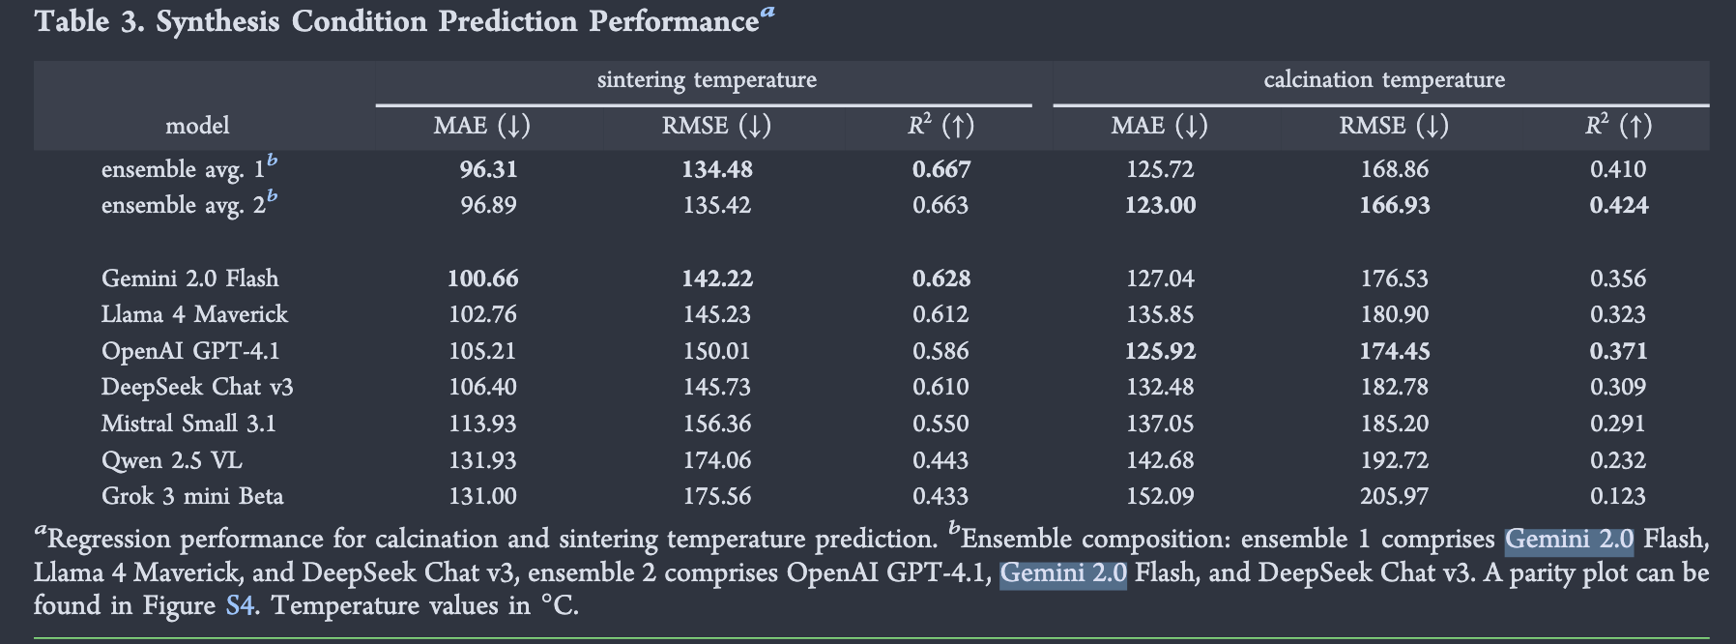
Synthesis Condition Prediction.
Notes:
主要比较了不同大语言模型在固相合成条件预测中的表现，具体预测两个温度：烧结温度 和 煅烧温度 评价指标包括 MAE、RMSE 和 R2。从结果来看，单个 LM 已经具备较强的合成温度预测能力。在烧结温度预测中，Gemini 2.0 Flash 是表现最好的单模型，MAE 为 100.66 °C，R2=0.628；在煅烧温度预测中，OpenAI GPT-4.1 的单模型表现较好，MAE 为 125.92 °C，R2=0.371。但整体上，组合模型表现优于单个 LM。这张表也说明了煅烧温度比烧结温度更难预测。可以看到，煅烧温度的 MAE 普遍高于烧结温度，且 R2普遍更低。论文解释认为，这可能是因为煅烧温度受更多未记录因素影响，例如前驱体粒径、球磨时间等实验细节；相比之下，烧结温度的规律性更强一些。

Slide 9
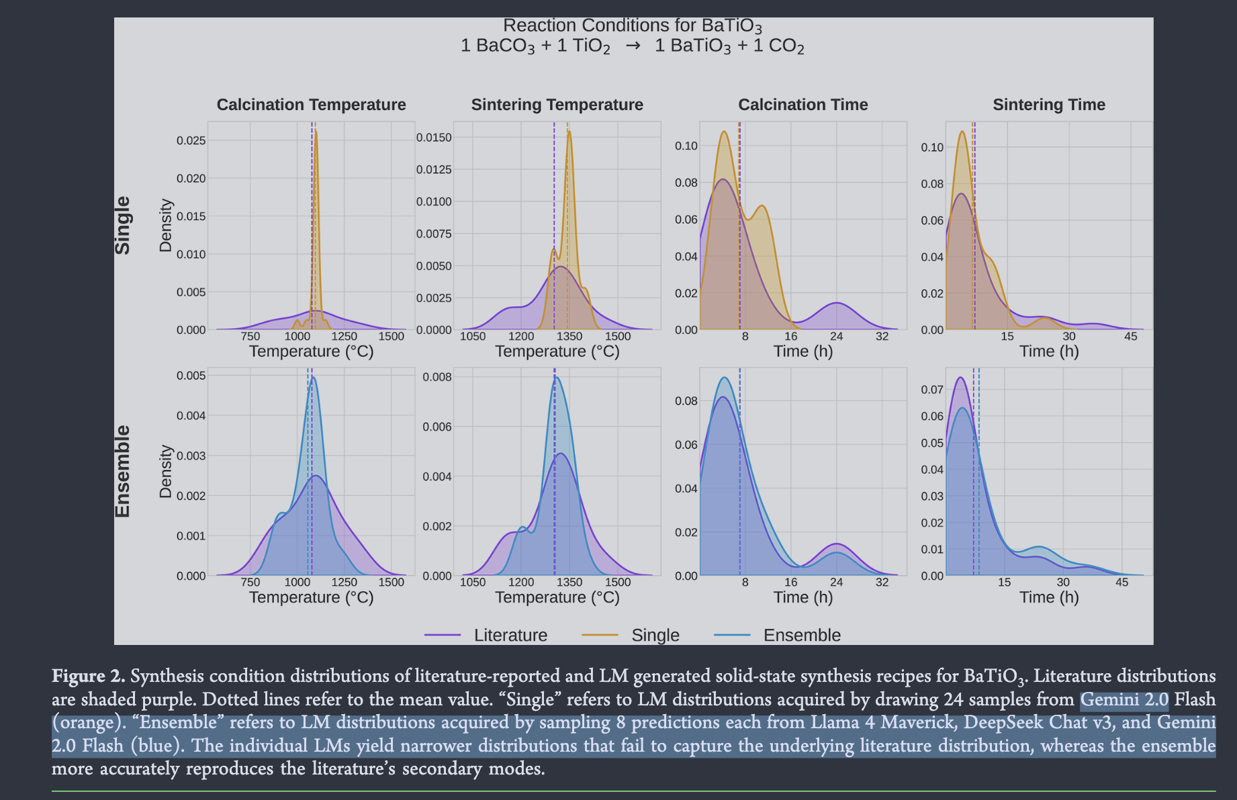
Synthesis condition distributions of literature-reported and LM generated solid-state synthesis recipes for BaTiO3.
Notes:
这个是比较两种数据集。文献报告的特定化合物和通过大模型生成的数据分布的差异。这个以BaTiO3 为例
文献报道和 LM 生成的 BaTiO3 固态合成配方的合成条件分布。
这个他是表示同一个目标产物，他可能每个合成路径的一些参数不同，他比较单个LM，多个大LM，以及文献中24种合成路径的参数分布。图中以 BaTiO₃ 固相合成反应为例，比较了文献报道结果、单个 LM 生成结果和 LM ensemble 生成结果在四类合成条件上的分布：煅烧温度、烧结温度、煅烧时间、烧结时间。紫色代表文献真实分布，橙色代表单个 Gemini 2.0 Flash 生成的分布，蓝色代表多个 LM ensemble 生成的分布。无机固相合成条件预测不是一个简单的一对一回归问题，而是一个 one-to-many 问题，即同一个目标材料可以通过多种温度和时间组合成功合成。单个 LM 容易给出过于集中的条件分布，而多个 LM 的 ensemble 能综合不同模型的预测偏好，更好恢复真实文献中的合成条件分布

Slide 10
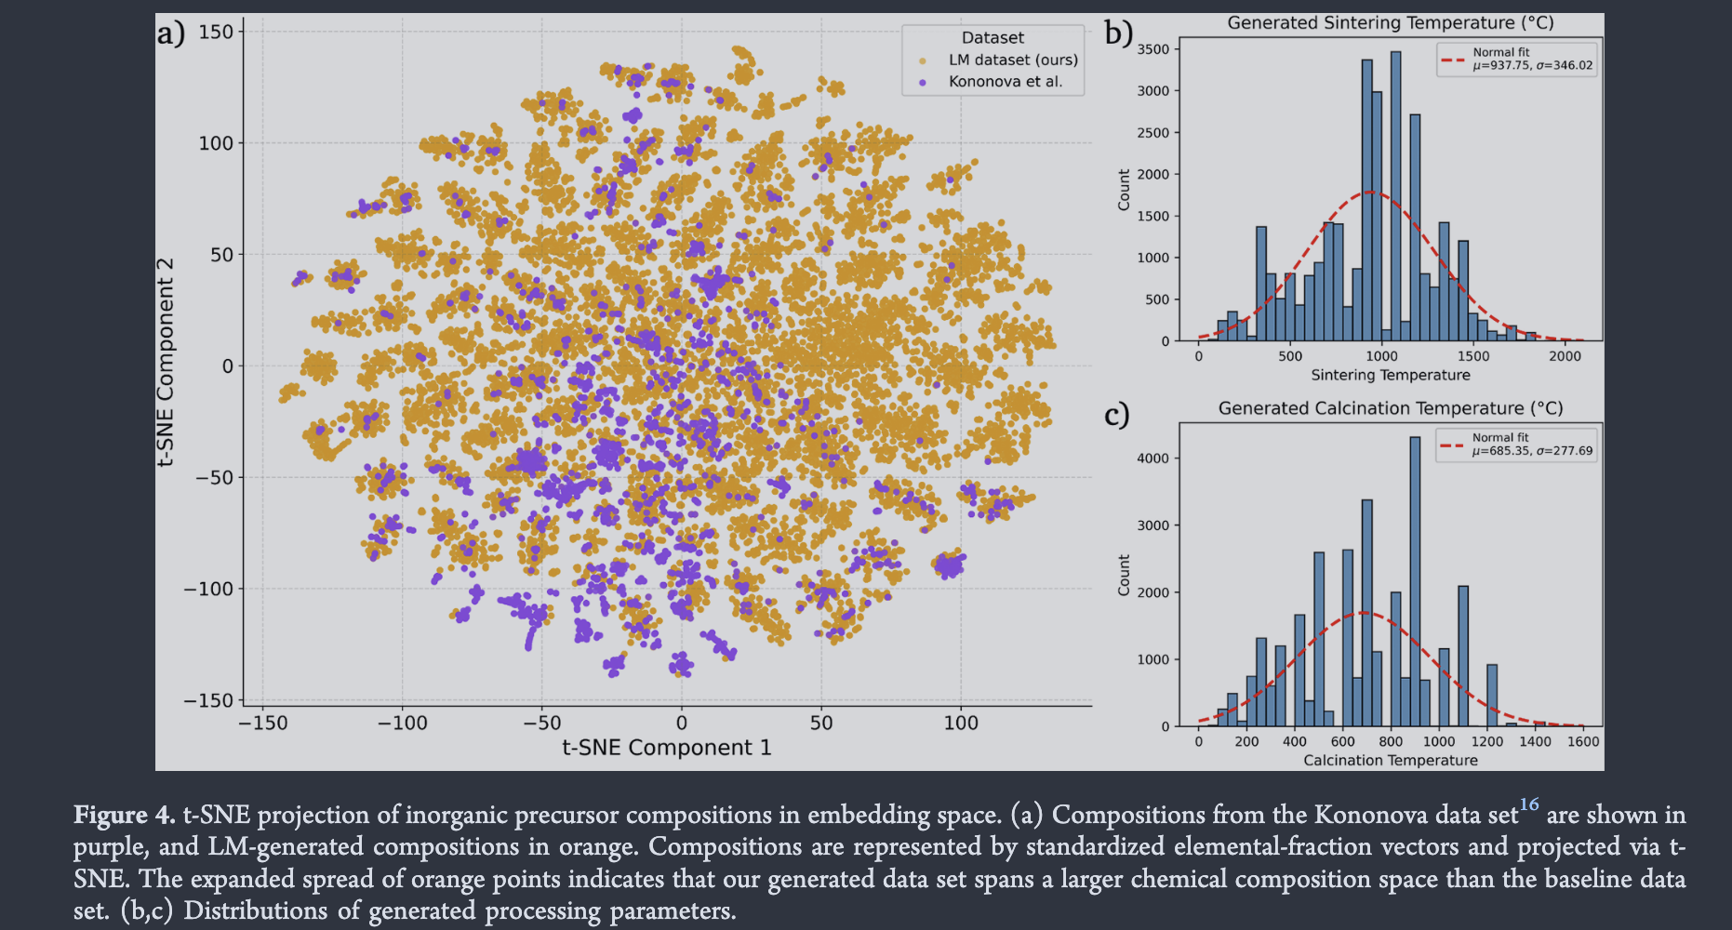
Synthetic data distribution and synthetic data distribution
Notes:
合成数据分布和文献数据分布对比，具体来说，图 a 是无机前驱体组成的 t-SNE 可视化。紫色点表示 Kononova 文献挖掘数据集中的前驱体组成，橙色点表示本文 LM 生成数据集中的前驱体组成。可以看到，橙色点分布范围明显更大，说明 LM 生成的数据覆盖了更广泛的化学组成空间，不只是重复已有文献数据。图 b 和图 c 分别表示 LM 生成数据中的合成工艺参数分布。b 是生成的烧结温度分布，Generated Sintering Temperature；c 是生成的煅烧温度分布，Generated Calcination Temperature。 横轴是温度，纵轴是样本数量，柱状图表示不同温度区间内生成 recipe 的数量，红色虚线是拟合出的分布趋势。
LM 生成数据可以作为一种数据增强手段，一方面扩展文献数据未充分覆盖的化学组成空间，另一方面提供较合理的合成温度分布

Slide 11
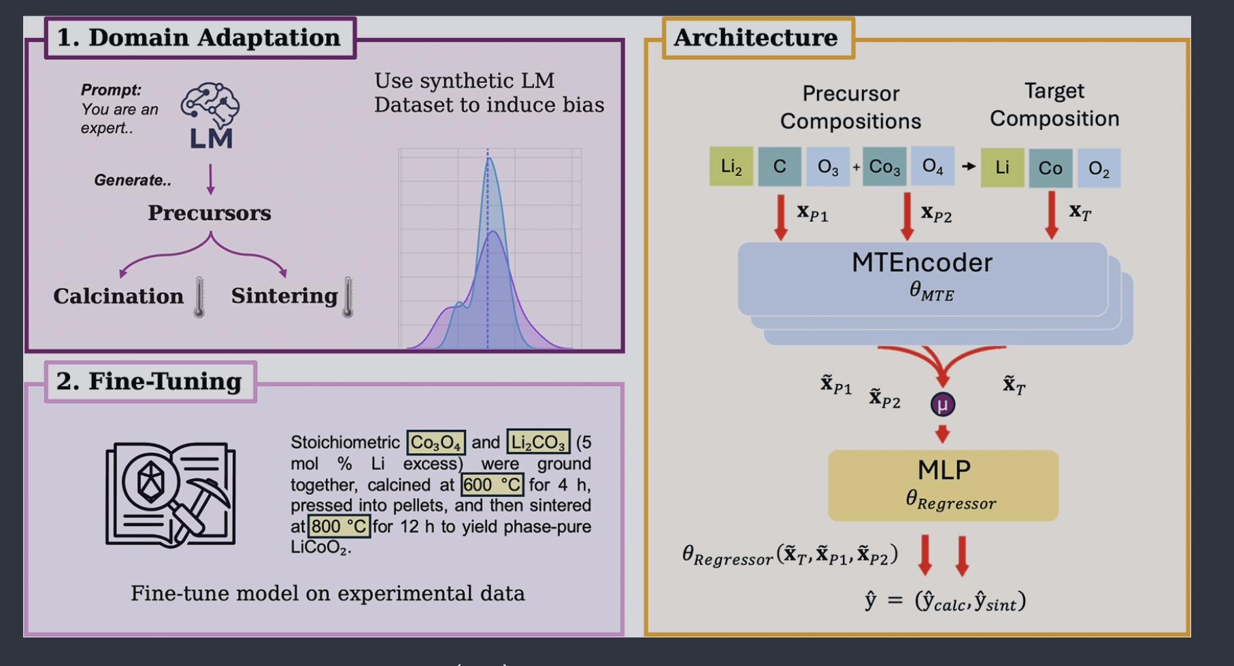
Overview of our SyntMTE
Notes:
模型首先利用大语言模型生成的大规模固相合成数据进行 domain adaptation，让模型先学习 LM 中隐含的合成条件先验，例如常见前驱体组合对应的大致煅烧温度和烧结温度；随后再使用真实文献挖掘得到的实验合成数据进行 fine-tuning，用真实实验记录修正合成数据中的偏差。在具体预测时，模型输入的是一个完整反应体系，包括所有前驱体组成和目标材料组成，例如 Li2CO3+Co3O4→LiCoO2​。每个前驱体和目标产物都会通过共享的 MTEncoder 编码成材料向量，之后模型将这些向量进行池化和拼接，形成整个反应的表示，再输入 MLP 回归器，最终同时输出两个合成条件：煅烧温度 ycalc和烧结温度 ysint。这个设计的关键在于，合成温度不是只由目标材料决定，而是由“目标材料 + 前驱体组合”共同决定；同时，先用 LM 生成数据学习广泛规律，再用真实文献数据微调，可以缓解无机固相合成数据稀缺的问题。

Slide 12
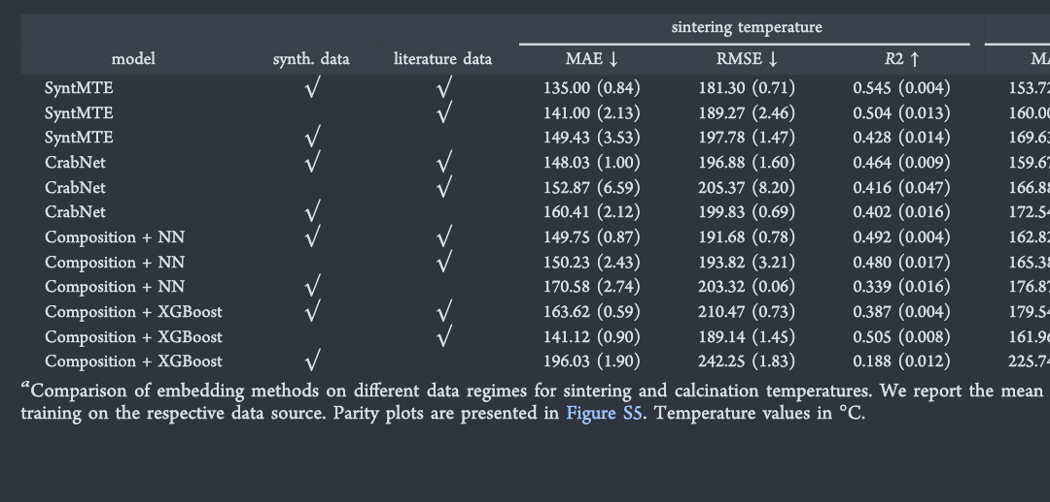
Experimental results
Notes:
表4比较了不同模型在三种数据训练策略下的合成条件预测性能，包括只用真实文献数据、只用 LM 生成数据，以及先用 synthetic data 再用 literature data 的两阶段训练。结果表明，SyntMTE 在 synthetic + literature 设置下表现最好，烧结温度和煅烧温度的 MAE 分别达到 135.00 °C 和 153.72 °C，相比只用文献数据训练取得 4.08% 的相对 MAE 改进。这说明 LM 生成数据不能直接替代真实实验数据，但作为 domain adaptation 的先验数据是有效的，能够帮助专业模型学习更广泛的无机固相合成规律。相比之下，CrabNet 也有一定提升，而普通 MLP 提升较小，XGBoost 甚至因 synthetic data 出现性能下降，说明并不是所有模型都能同样有效地利用 LM 生成数据。整体来看，这张表最核心的结论是：高质量的专业模型 + synthetic pretraining + literature fine-tuning，是当前最有效的合成条件预测策略。

Slide 13
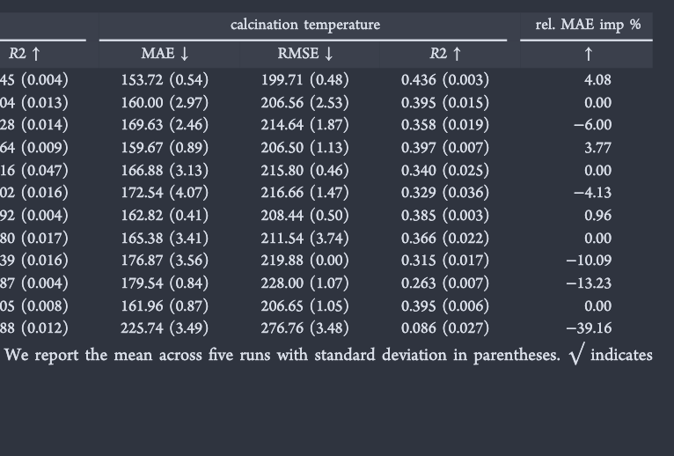
Experimental results

Slide 14
Limitations
Potential data leakage in LM benchmarks
Existing literature-mined synthesis datasets are small and noisy
LM-generated recipes do not strictly imply realizable synthesis routes
Notes:
LM benchmark 可能存在数据泄漏（作者明确指出，本文用于测试的合成数据已经公开多年，可能已经出现在大语言模型的预训练语料中。）
现有文献数据集规模小且存在噪声（现有合成数据库规模较小，很多化学空间没有覆盖；）
LM 生成路线不一定真实可合成（生成数据不应被理解为严格意味着这些路线一定可以实现。需要实验或更严格的物理化学验证。）

